Slide 1
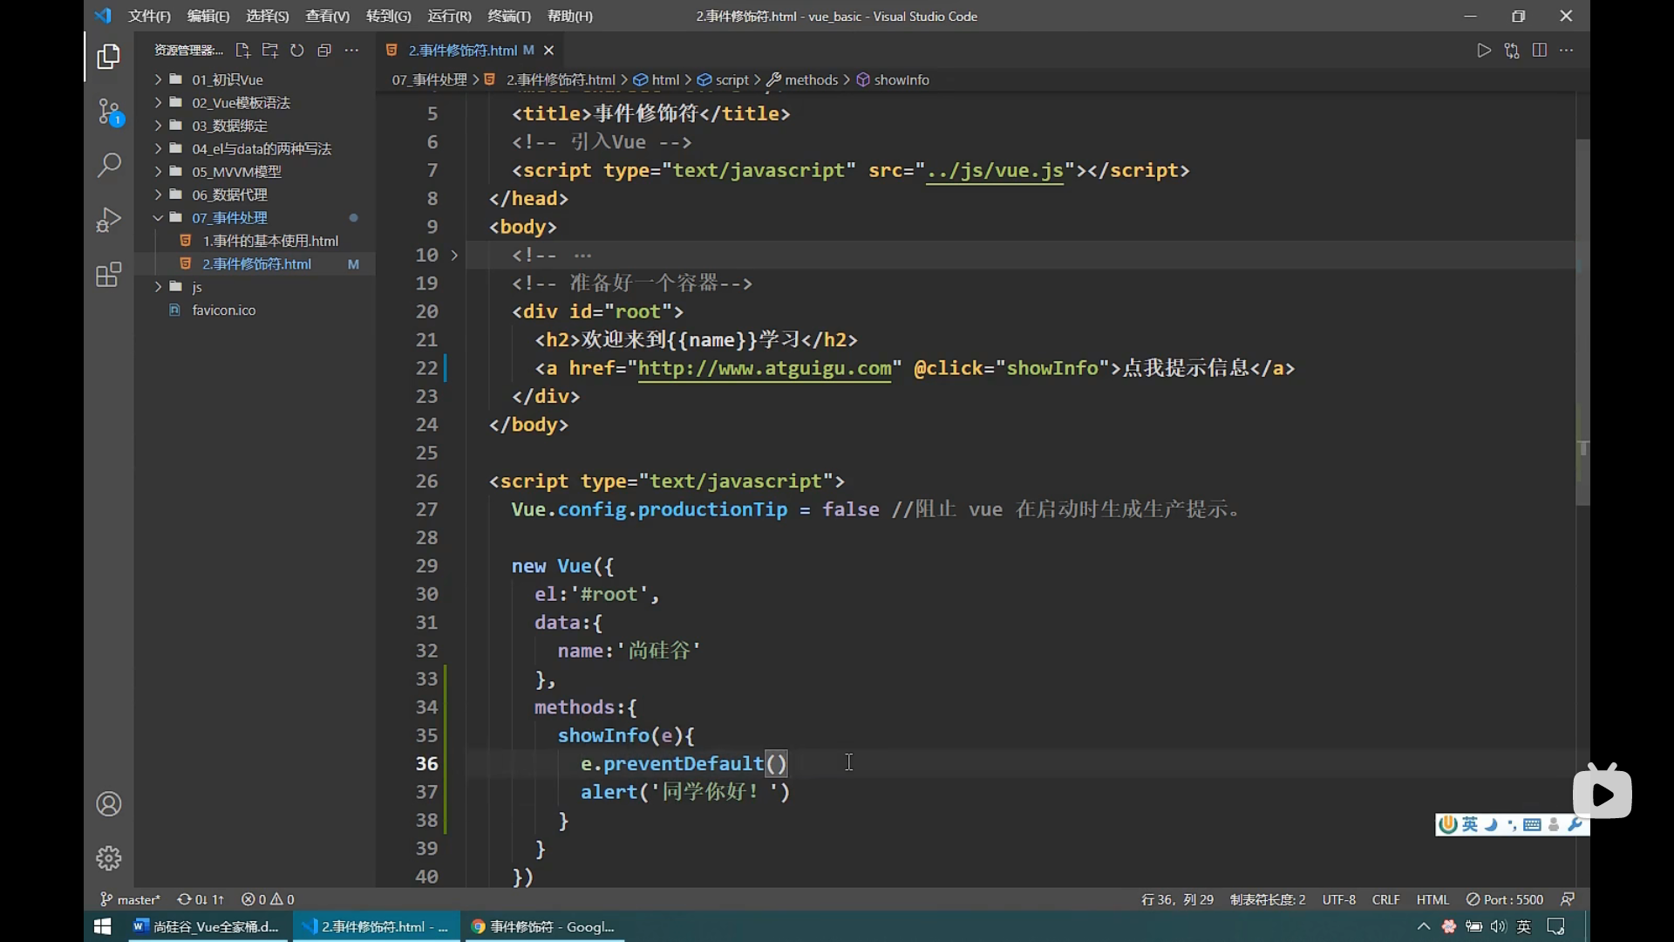
阻止默认事件的发生

Slide 2
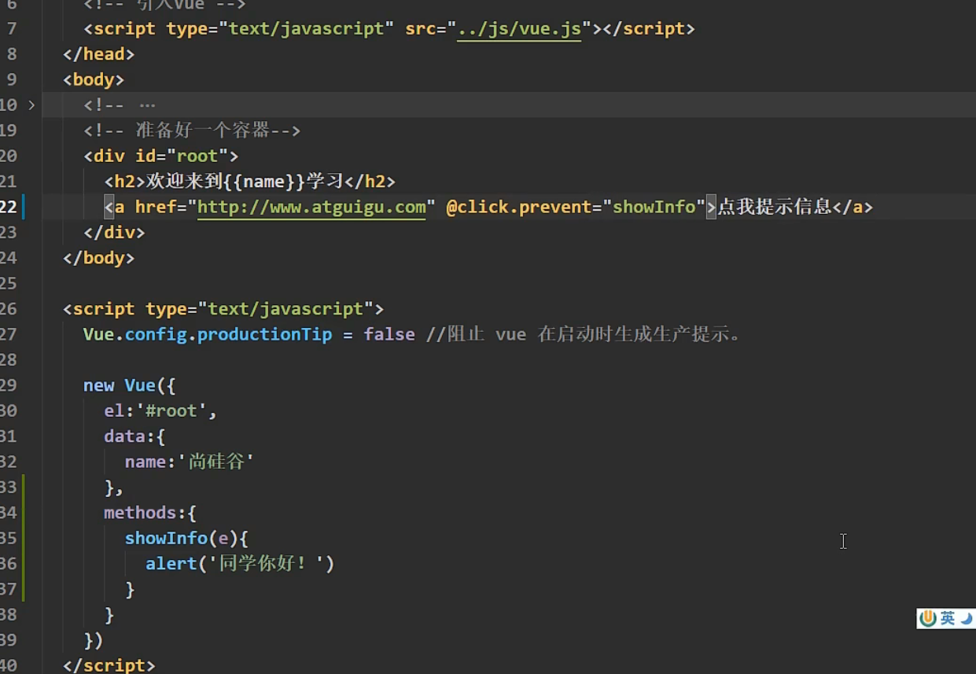
这个prevent就是事件修饰符
事件.prevent 等效的！

Slide 3
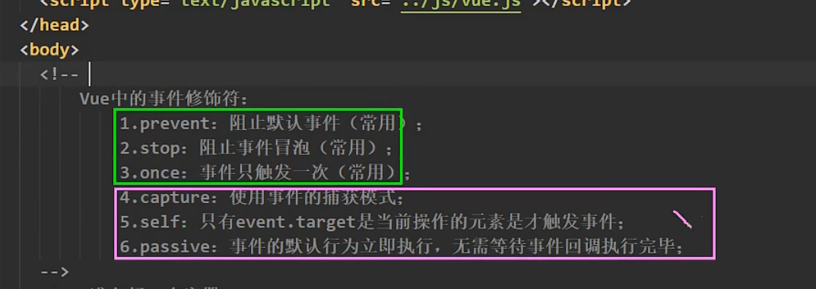

Slide 4
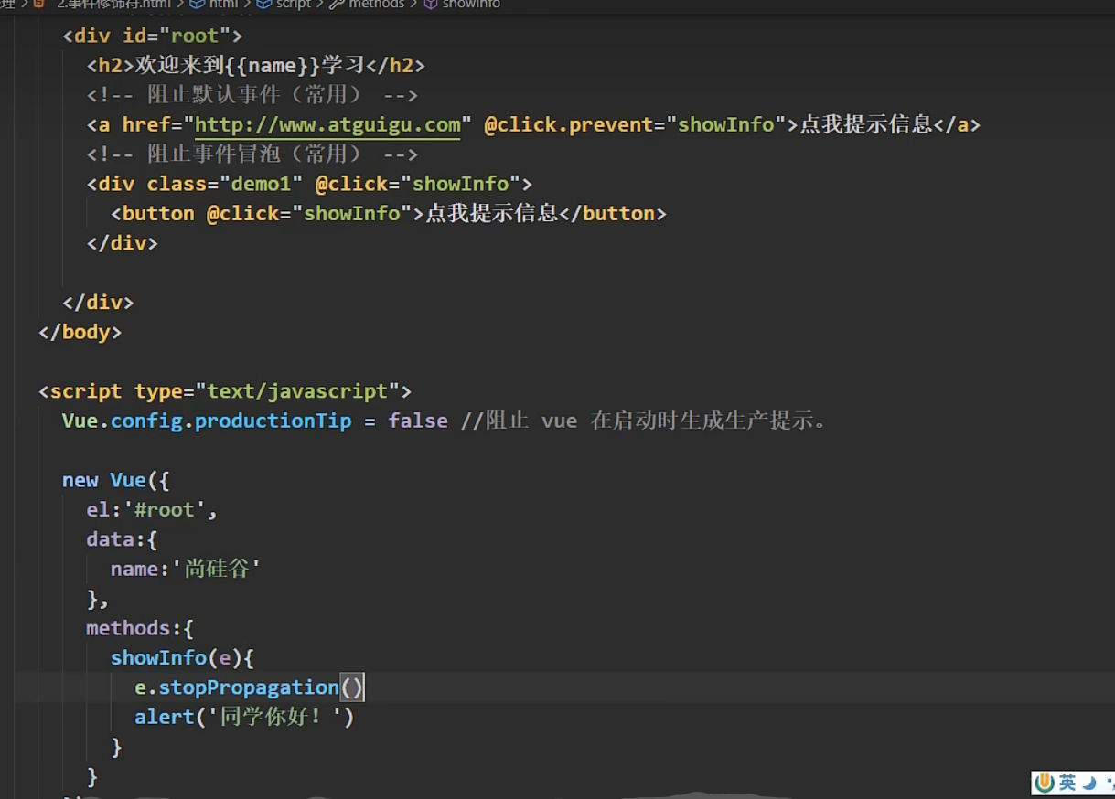
阻止冒泡

Slide 5
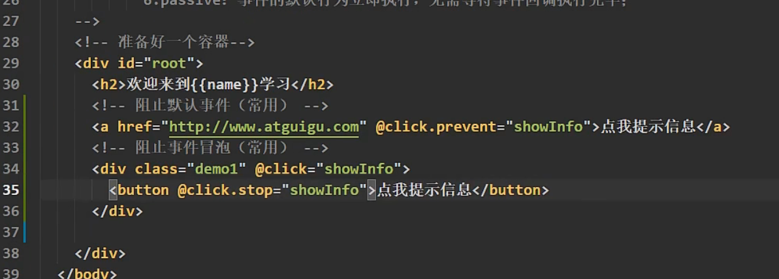

Slide 6
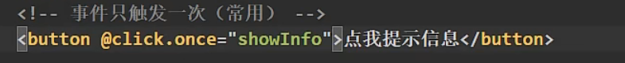

Slide 7
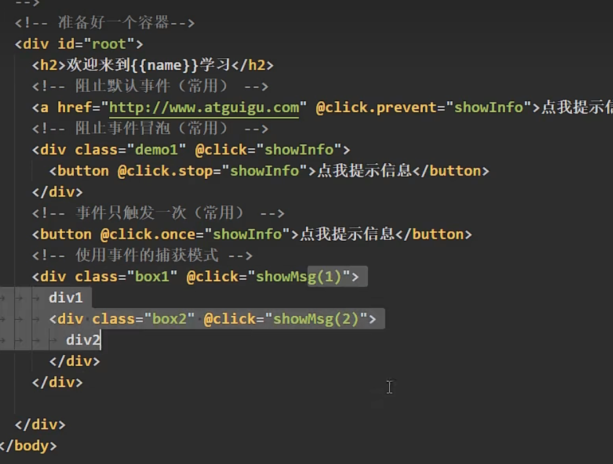
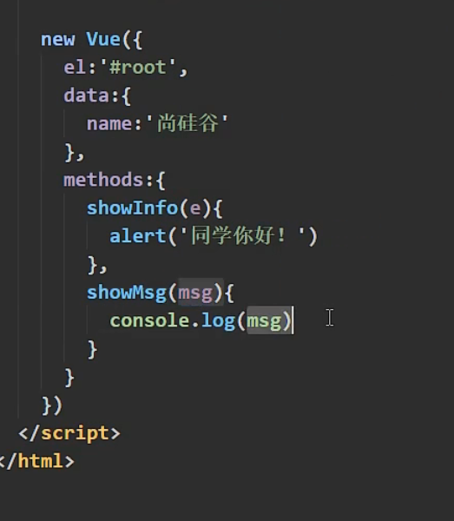
点击box1,将1传进去，
点击box2，将2传进去

Slide 8
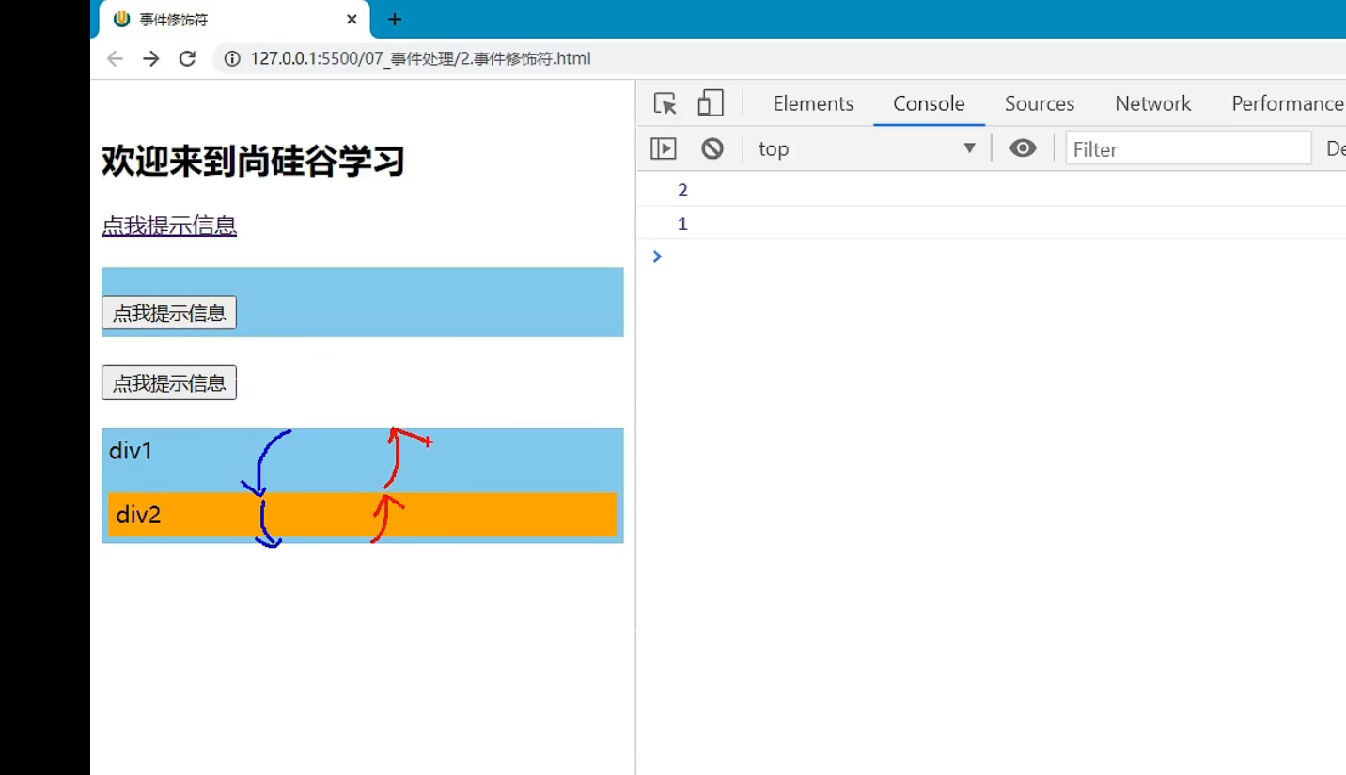
冒泡阶段
捕获阶段

Slide 9
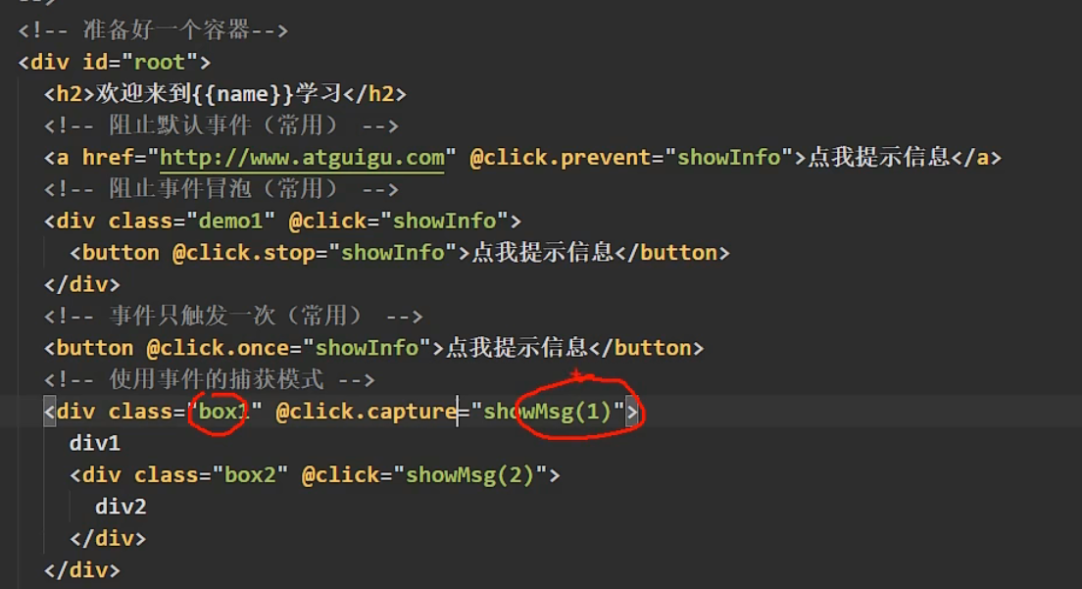
表示这个盒子在捕获阶段就开始执行了

Slide 10
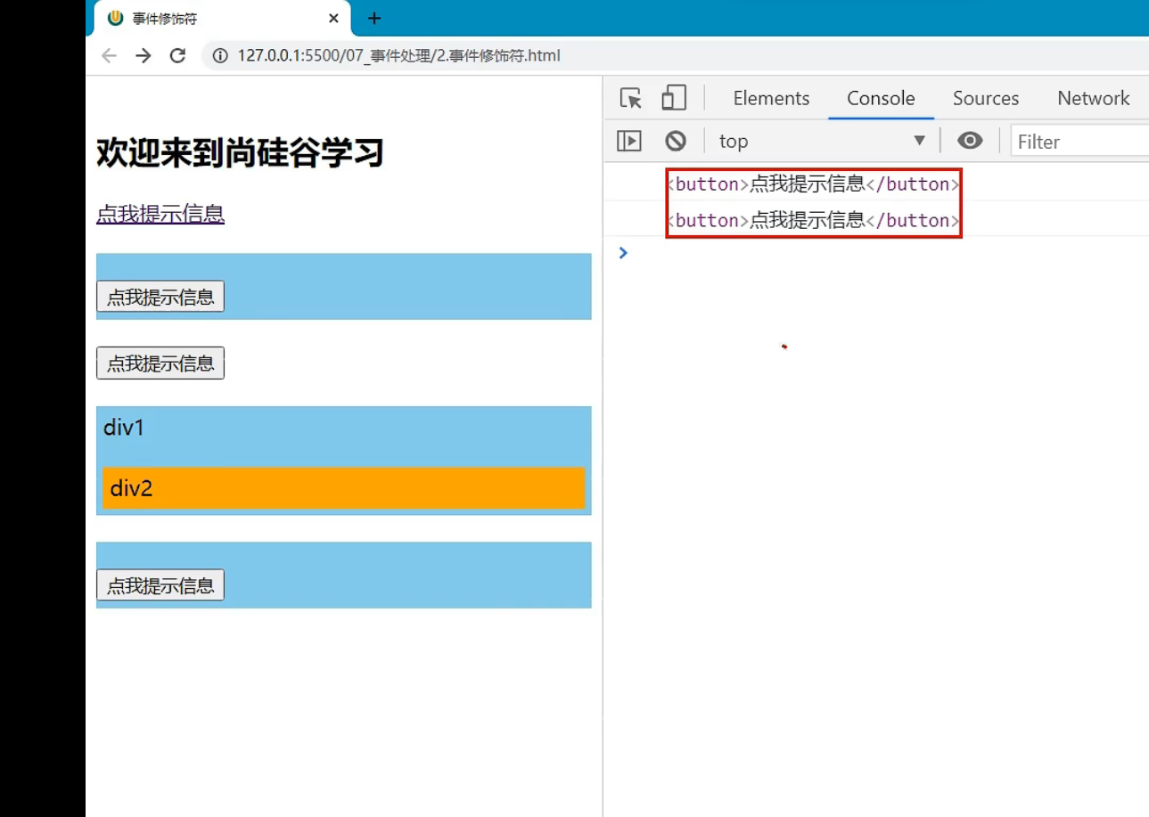
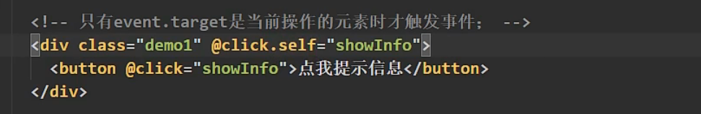
不论加载在那个盒子上的事件，
Event.target都是这个button按钮
只有event.target是自己的时候，demo1才会触发
在某种程度上也可以说是阻止了冒泡

Slide 11
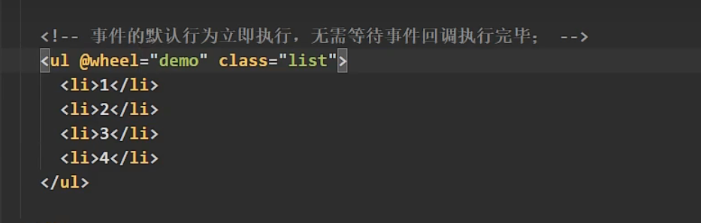
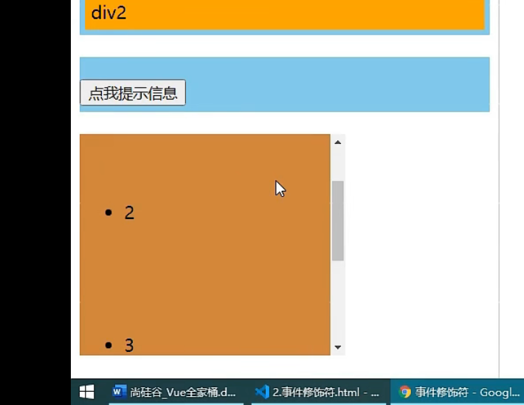
Scroll:滚动条的滚动（鼠标滚轮+键盘上下键+拖动滚动条）
Wheel:鼠标滚轮的滚动

Slide 12
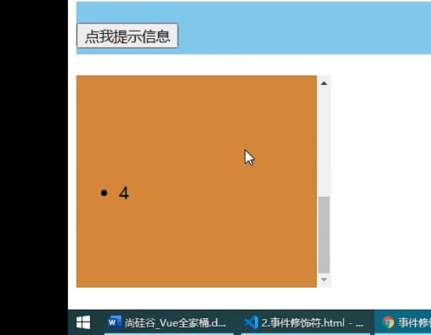
滚动到这个时候，继续滚动鼠标的滚轮，依然能触发事件

Slide 13
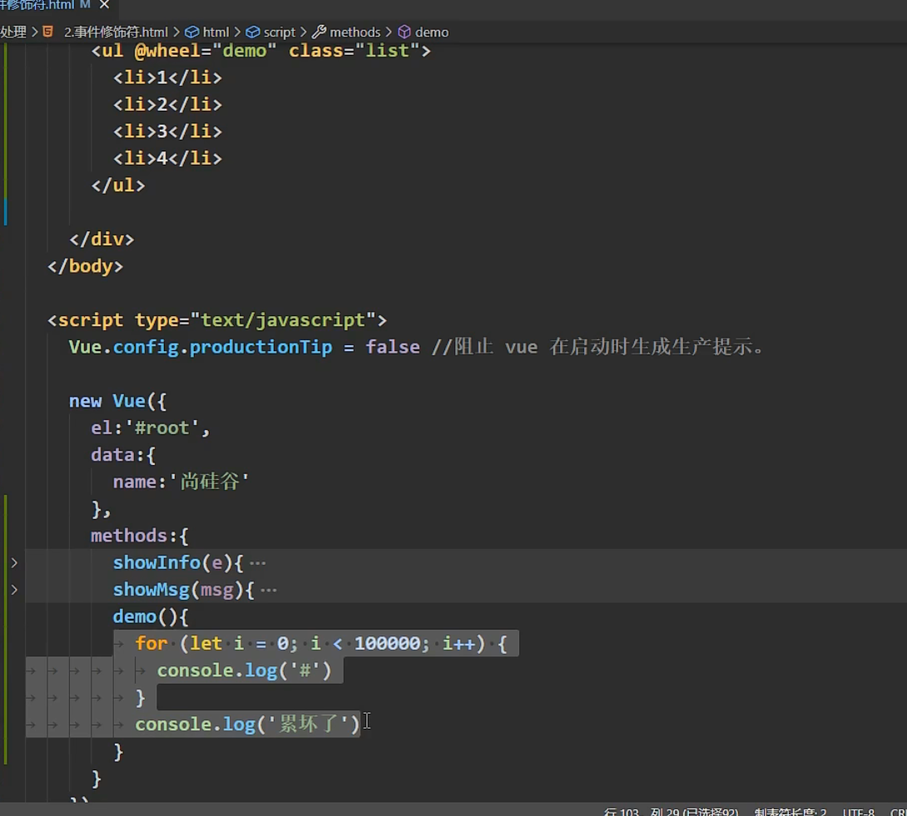
Wheel事件
先执行绑定的事件，等绑定事件执行完成，再执行默认事件（滚动条的滚动）

Slide 14
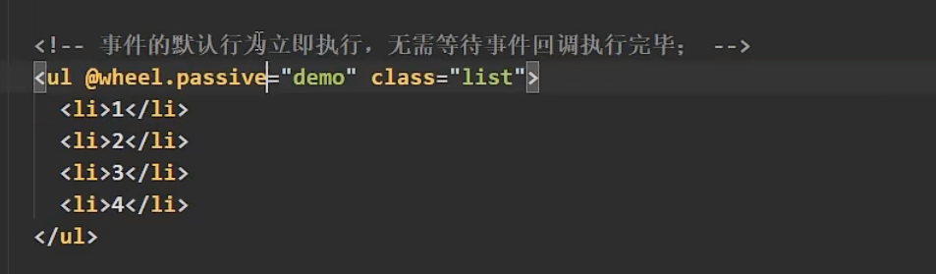
就会立即执行默认事件，也会执行绑定事件

Slide 15
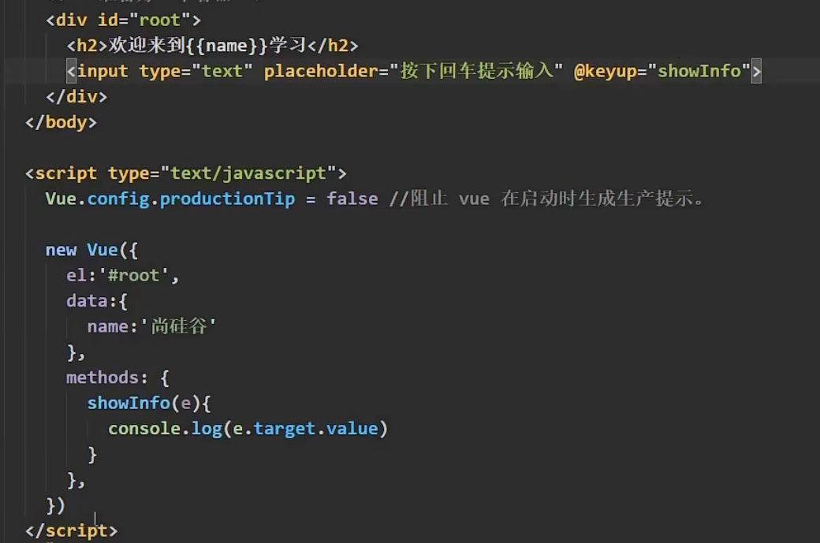
给input绑定键盘事件

Slide 16
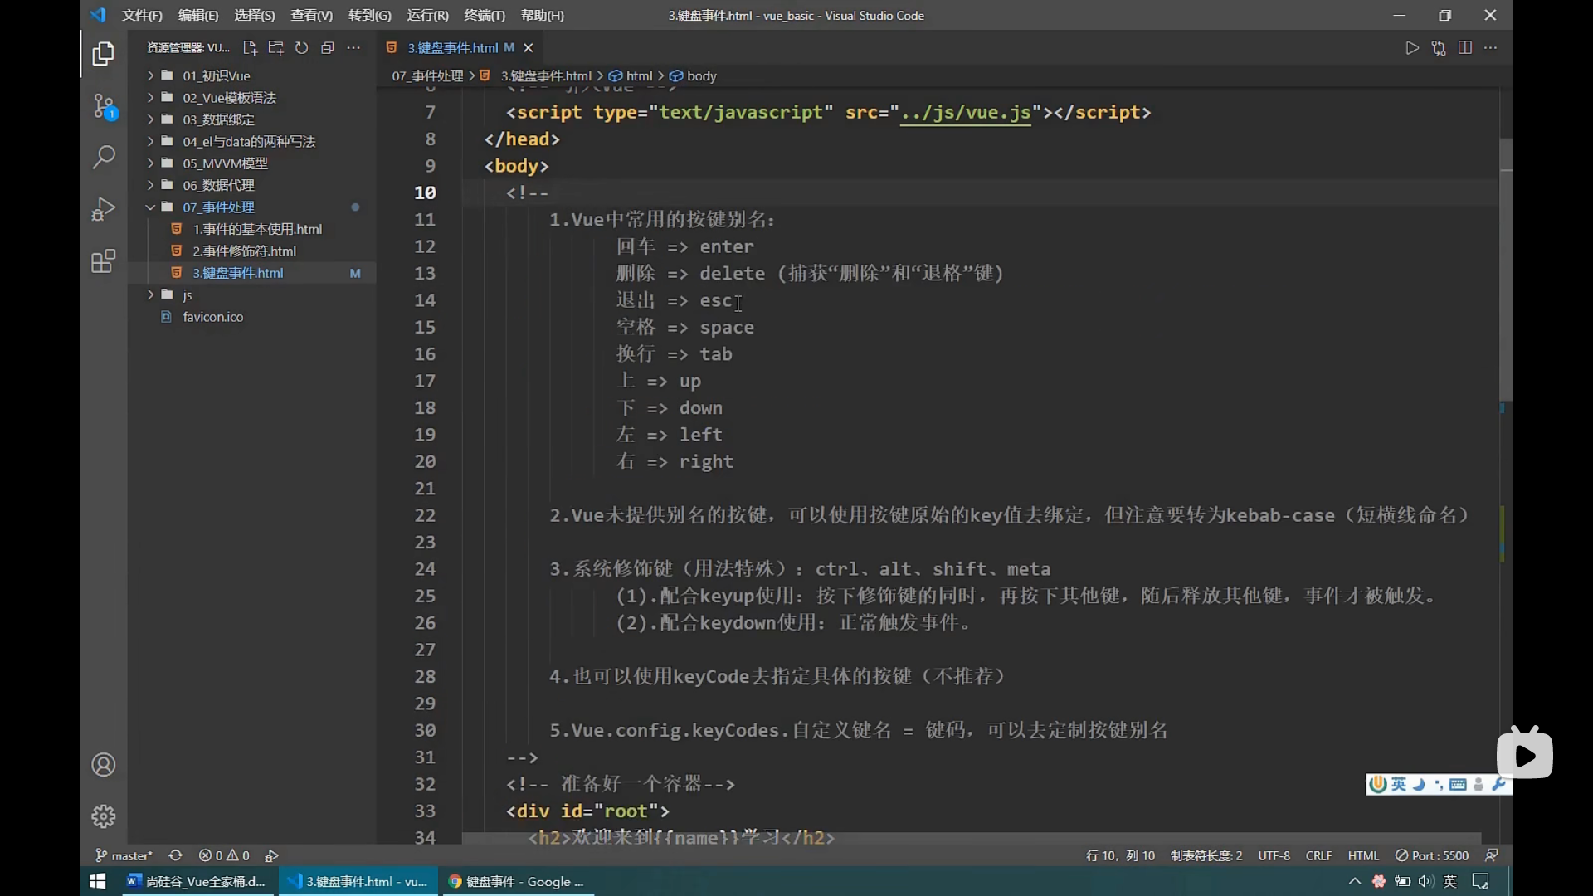

Slide 17
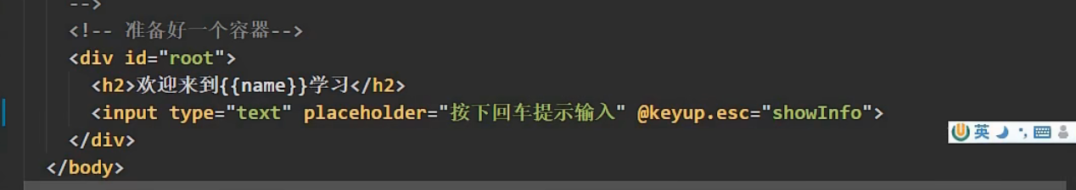
点击键盘上的 Esc 键后，才会执行绑定的事件

Slide 18
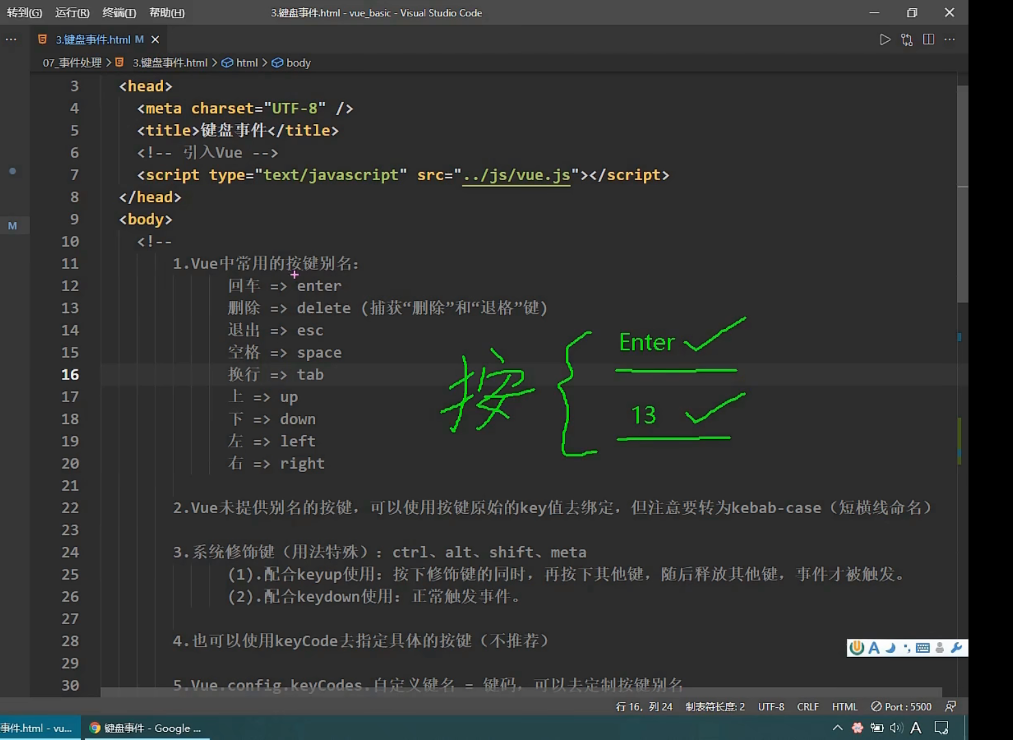
注意事项大写
enter是别名，真正的名字叫Enter

Slide 19
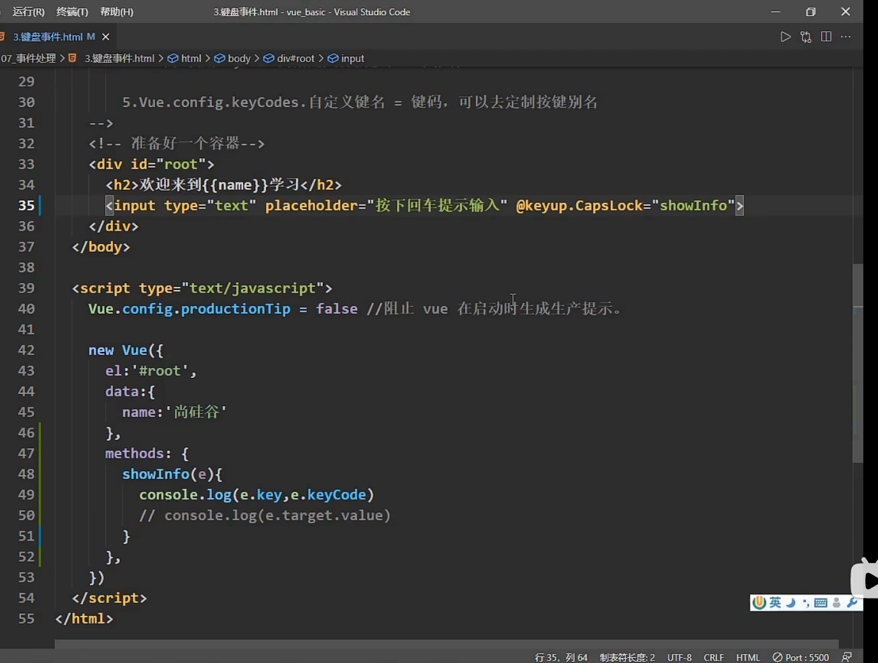
这个才是。切换成全大写的键的真实名字
但他不响应事件
用e.key来查看

Slide 20
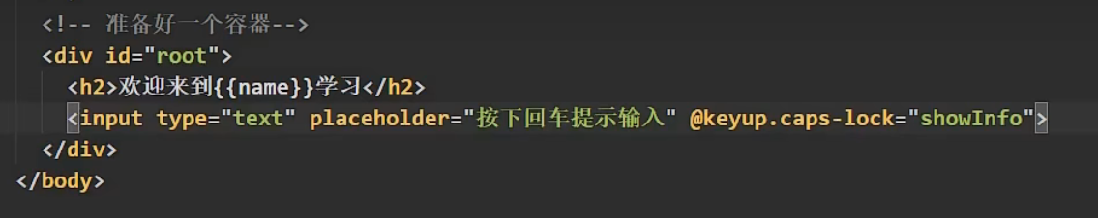
不常用的键盘按键，全用小写，两个单词之间用 “-” 来链接

Slide 21
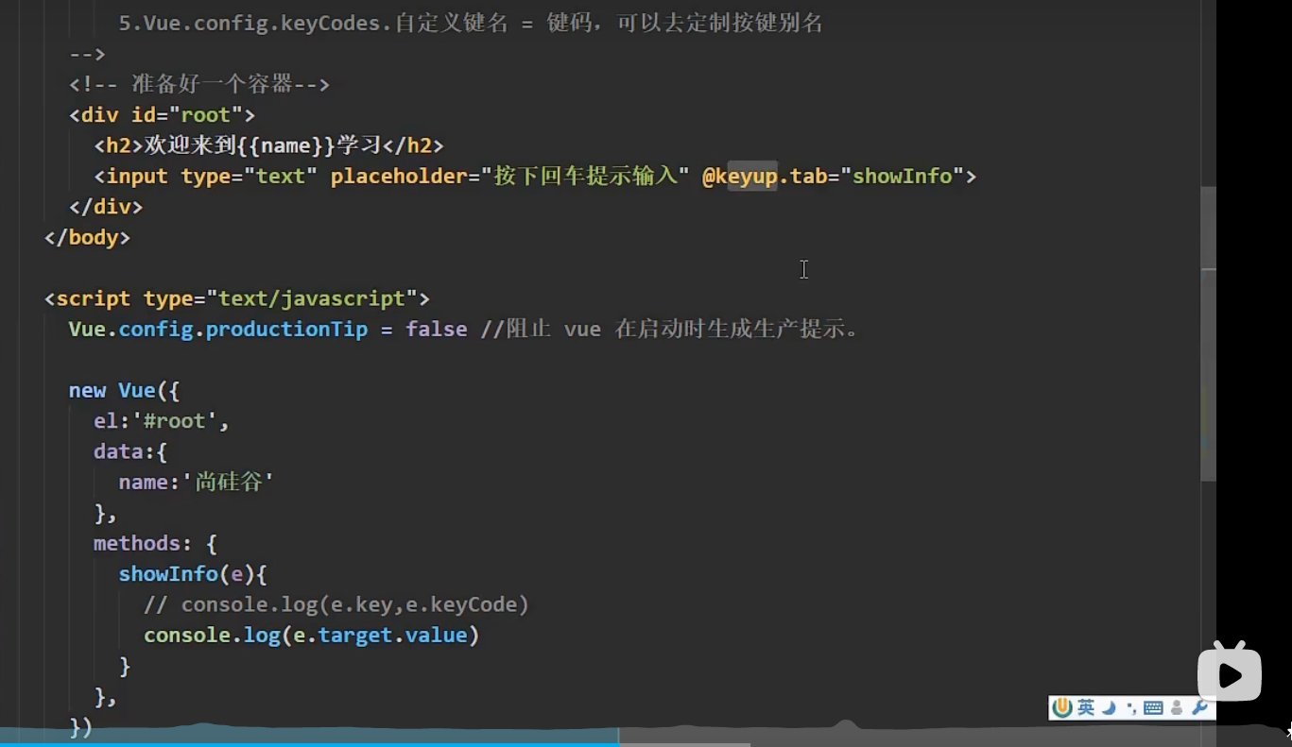
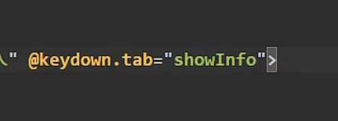
当鼠标弹起时，才能触发绑定的事件
但是当按键弹起之前，tab因为他的特性，已经让input失去焦点，
所以tab键绑定keyup事件不能响应相应的函数
Keydown可以完美解决

Slide 22
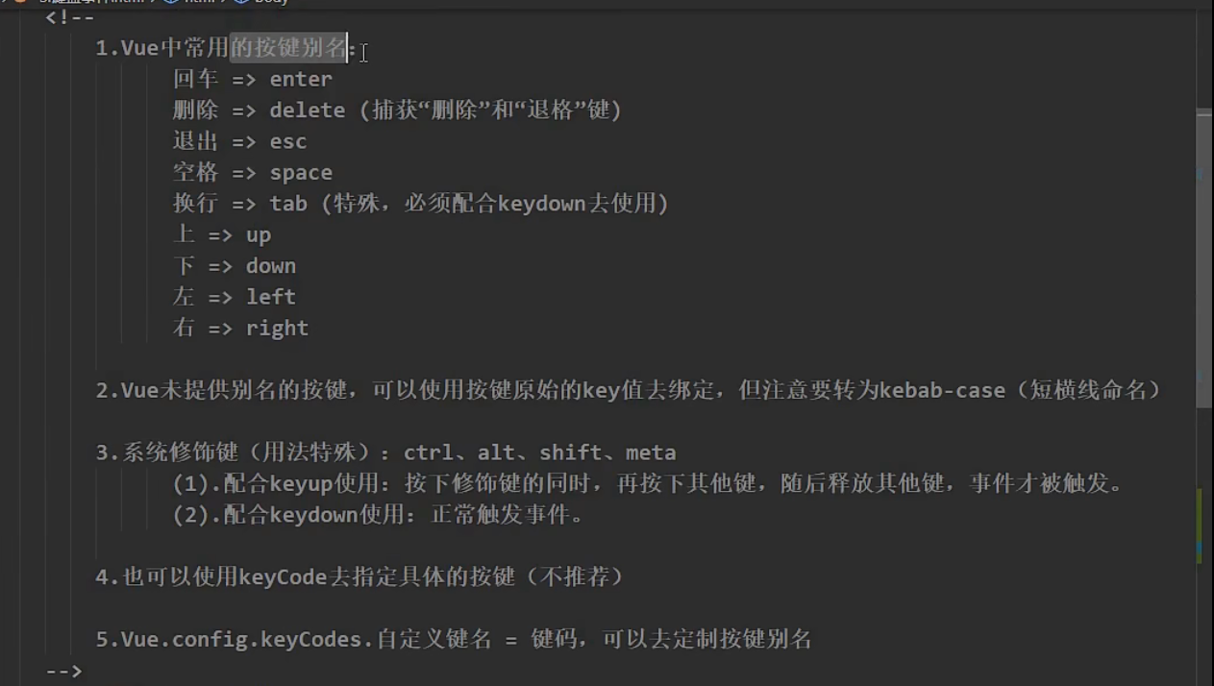

Slide 23
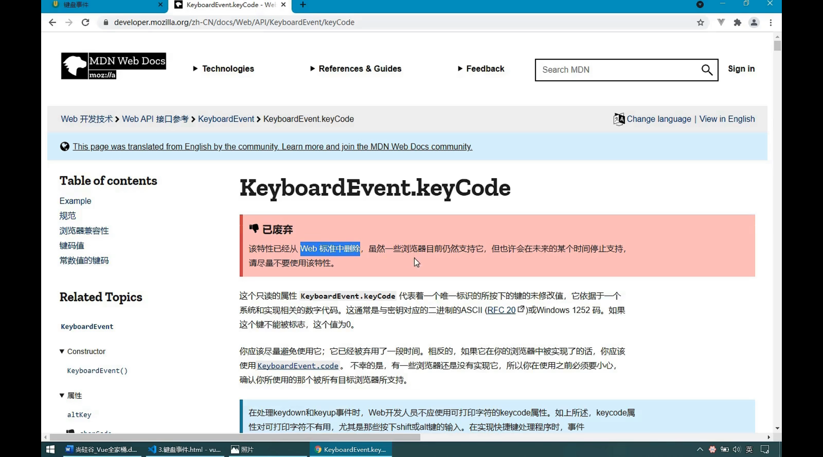
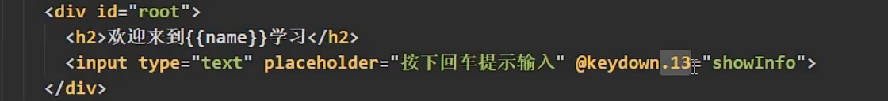

Slide 24
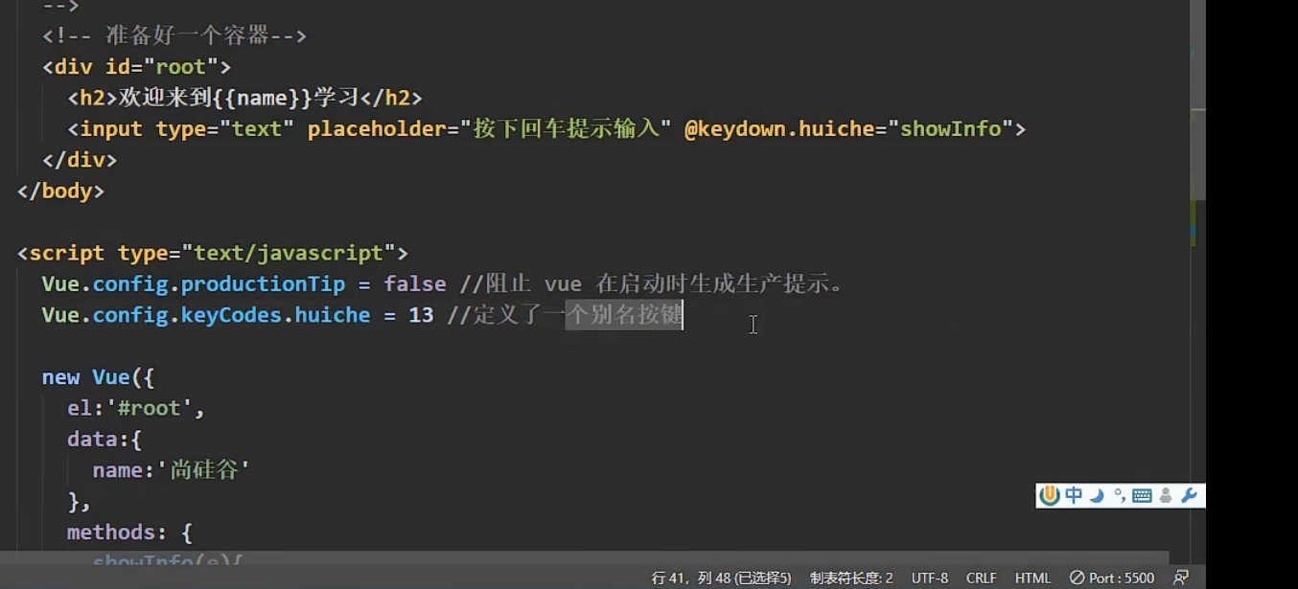

Slide 25
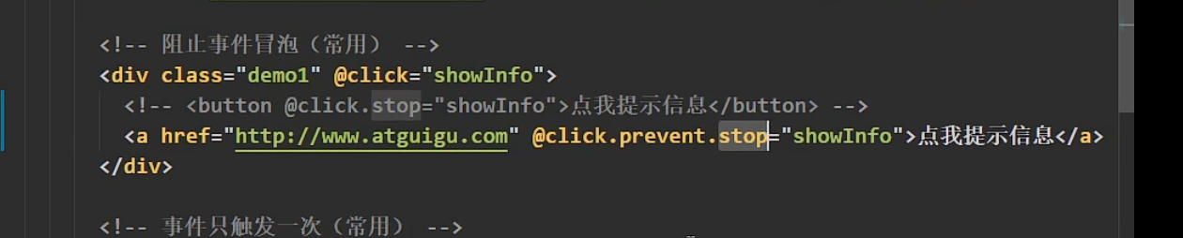
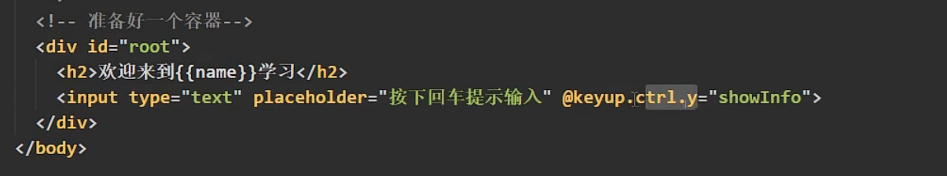
先阻止默认事件，再阻止冒泡事件
修饰符可以连续写
他俩一起才能正常执行绑定函数

